Slide 1

你的名在全地何其美
诗篇8
SEP 21, 2025
Notes:
先从诗人的视角来走过这一整篇的诗篇，
分享一个见证（为什么今天我要分享这篇诗篇，神藉着它在过去的日子鼓励我）
再从我们新约神儿女的视角，在走过一遍。
不一定要我说的哪句话留在大家脑海里；
希望诗篇42篇（哪怕是其中的一节）留在大家的心里。

Slide 2

诗篇 8
大卫的诗，交于伶长。用迦特乐器。
¹ 耶和华我们的主啊，你的名在全地何其美，你将你的荣耀彰显于天！
² 你因敌人的缘故，从婴孩和吃奶的口中建立了能力，使仇敌和报仇的闭口无言。
Notes:
迦特——非利士人的五大城之一
唯一一篇大卫的诗篇，提到有迦特乐器
是为着犹太人，也是为着外邦人，全地的人
很清晰的——总，分，总结构

Slide 3
诗篇 8
³ 我观看你指头所造的天，并你所陈设的月亮星宿，
⁴ 便说：“人算什么，你竟顾念他？世人算什么，你竟眷顾他？
⁵ 你叫他比天使微小一点，并赐他荣耀尊贵为冠冕。
^{6,7,8} 你派他管理你手所造的，使万物，就是一切的牛羊，田野的兽，空中的鸟，海里的鱼，凡经行海道的，都服在他的脚下。”
⁹ 耶和华我们的主啊，你的名在全地何其美！
Notes:
迦特——非利士人的五大城之一
唯一一篇大卫的诗篇，提到有迦特乐器
是为着犹太人，也是为着外邦人，全地的人
很清晰的——总，分，总结构

Slide 4
^{1a} 耶和华我们的主啊，你的名在全地何其美，
神的名在全地何其美
Notes:
神的名是不是在全地何其美呀？是！

Slide 5


Slide 6



Slide 7
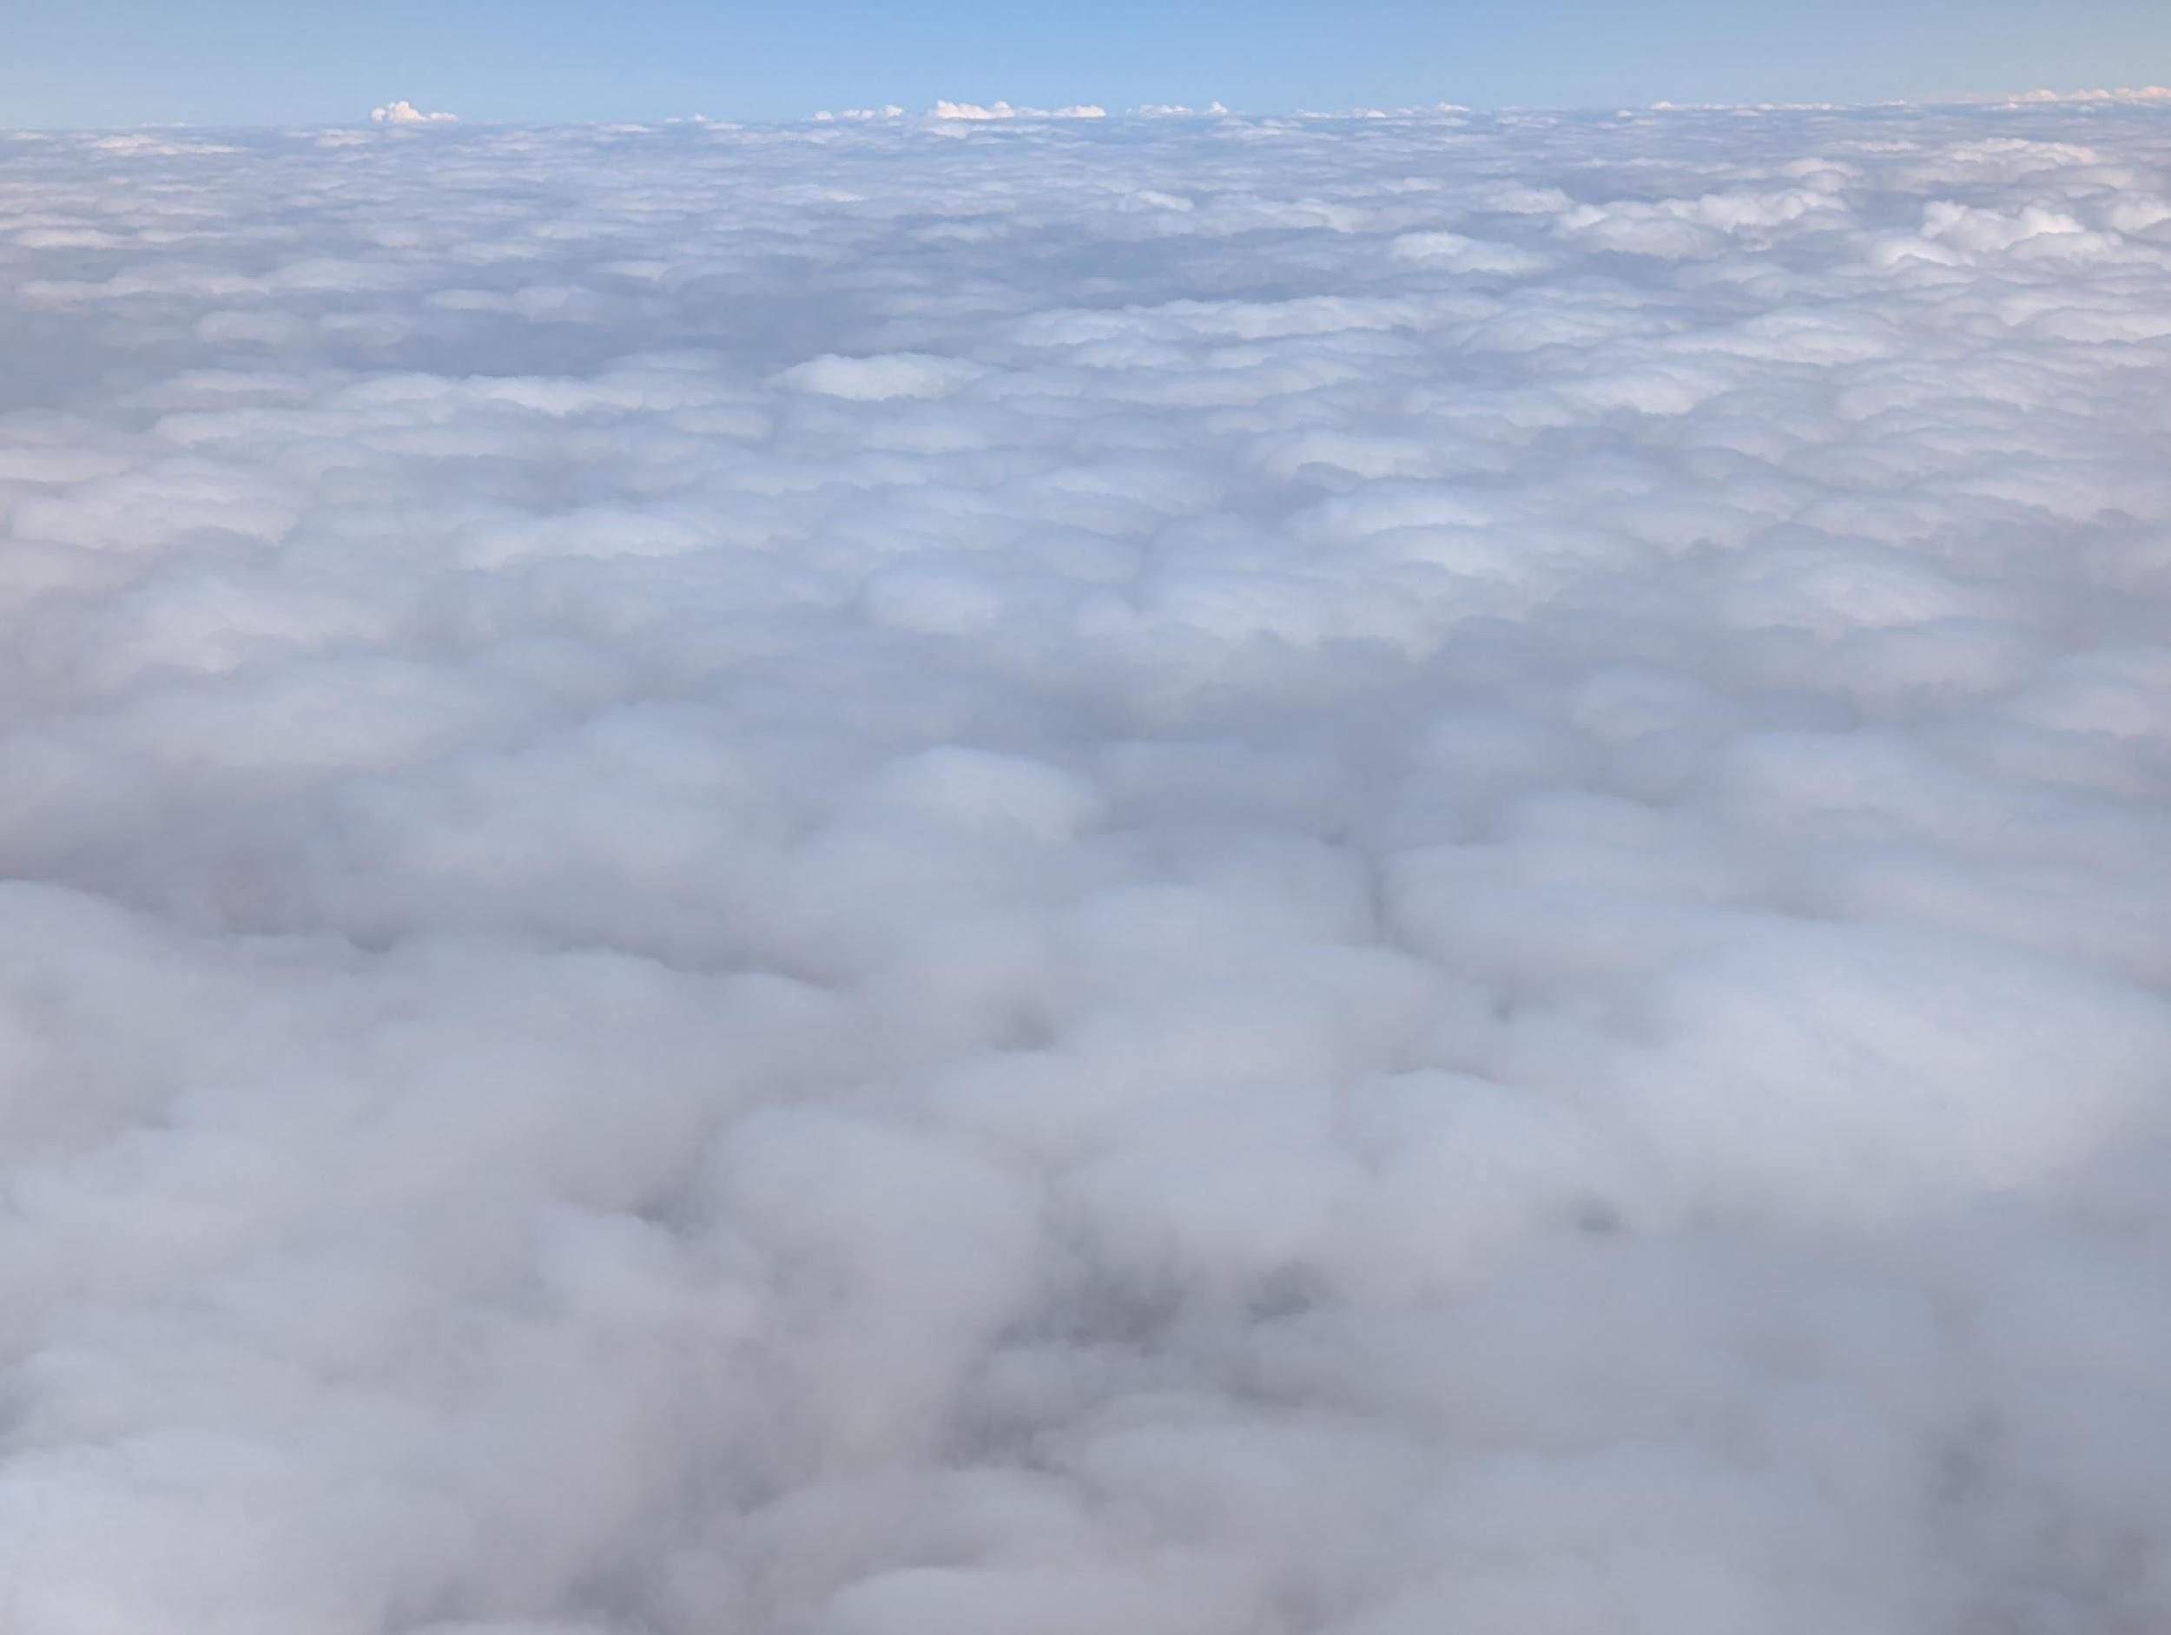

Slide 8
^{1a} 耶和华我们的主啊，你的名在全地何其美，
神的名在全地何其美~~呀！
神的名在全地何其美……吗？
  2025年9月

Slide 9
Notes:
在中国
美不美呢？仁者见仁，智者见智

Slide 10

Notes:
在美国
无论你的政治立场如何？我们的第一反应都很难是说：
耶和华我的主啊，你的名在全地何其美！

Slide 11

Notes:
8月底，夏洛特
我们的第一反应也很难说：
耶和华我的主啊，你的名在全地何其美！

Slide 12
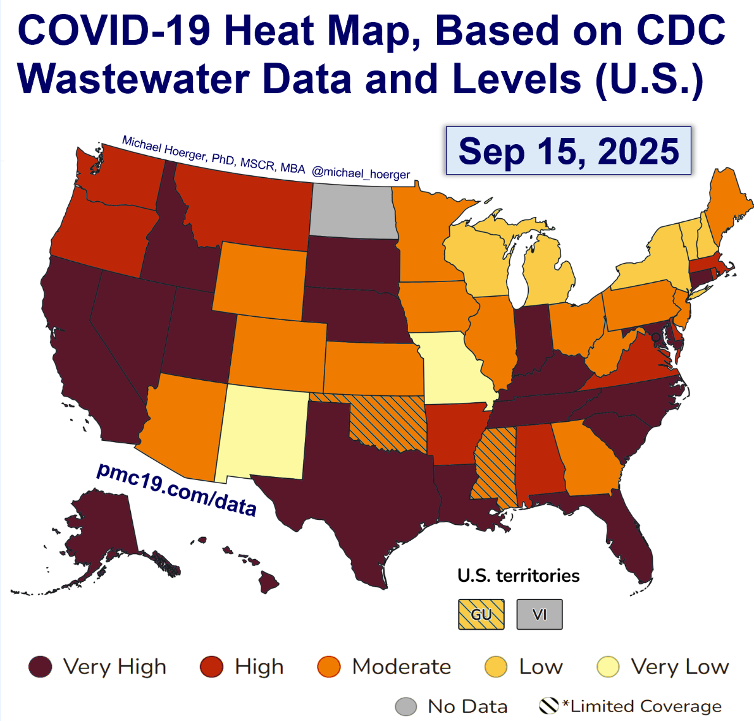
Notes:
还有很多的“不美好”，是我们已经习以为常的
这张图是从Coco那里知道的。我们一家最近都感冒了；原来，现在Covid又开始新一波的大流行了。
Lab研究，还有好几种，我都叫不上名字的病毒，也都在流行

Slide 13
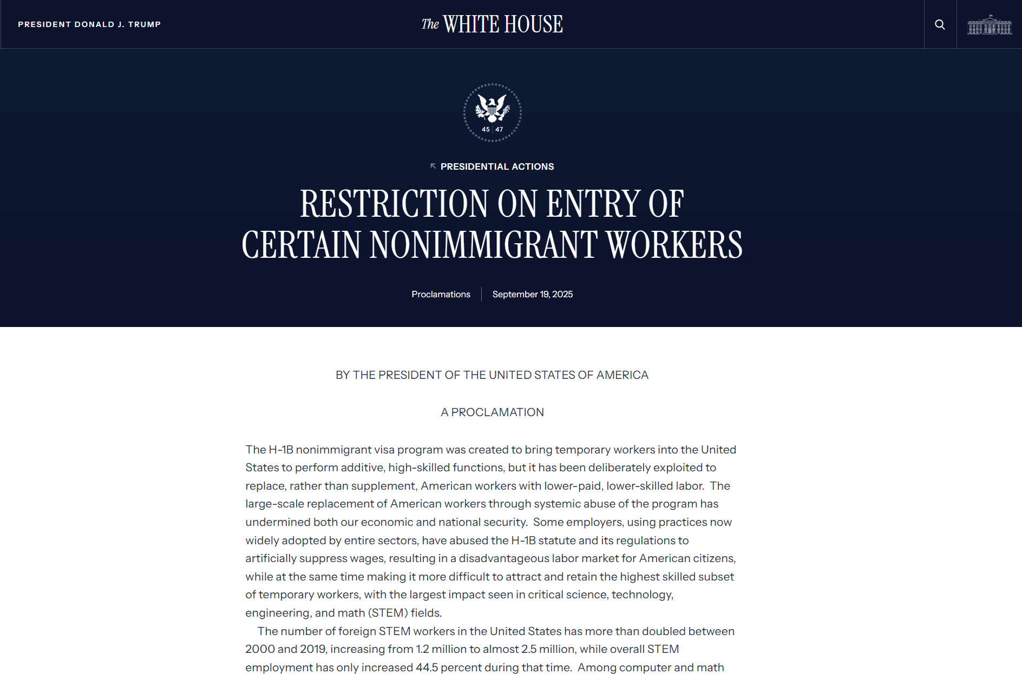
对特定非移民工人
的入境限制
Notes:
就在昨天
韩律师，在群里为我们答疑解惑；他用他的实力证明，AI一时半会儿还取代不了他

Slide 14
Notes:
这是什么？我今年收到的其中一份特别的“生日礼物”。
美国9/10，也是北京时间9/11；公司股票drop 35%（财报不符合预期，中美关系&Intel）

Slide 15
^{1a} 耶和华我们的主啊，你的名在全地何其美，
神的名在全地何其美……吗？
找到一个规律？
  神的名在全地没有人的地方何其美
  神的名在全地有人的地方不一定美
神要藉着人——使神的名在全地何其美
  真是如此吗？
Notes:
天灾的照片
诗篇8，就是：神要藉着人——使神的名在全地何其美

Slide 16
^{1b} 你将你的荣耀彰显于天！
Notes:
进到人的部分之前，诗人先讲到了一个我们都必须承认的事实——
你将你的荣耀彰显于天

Slide 17
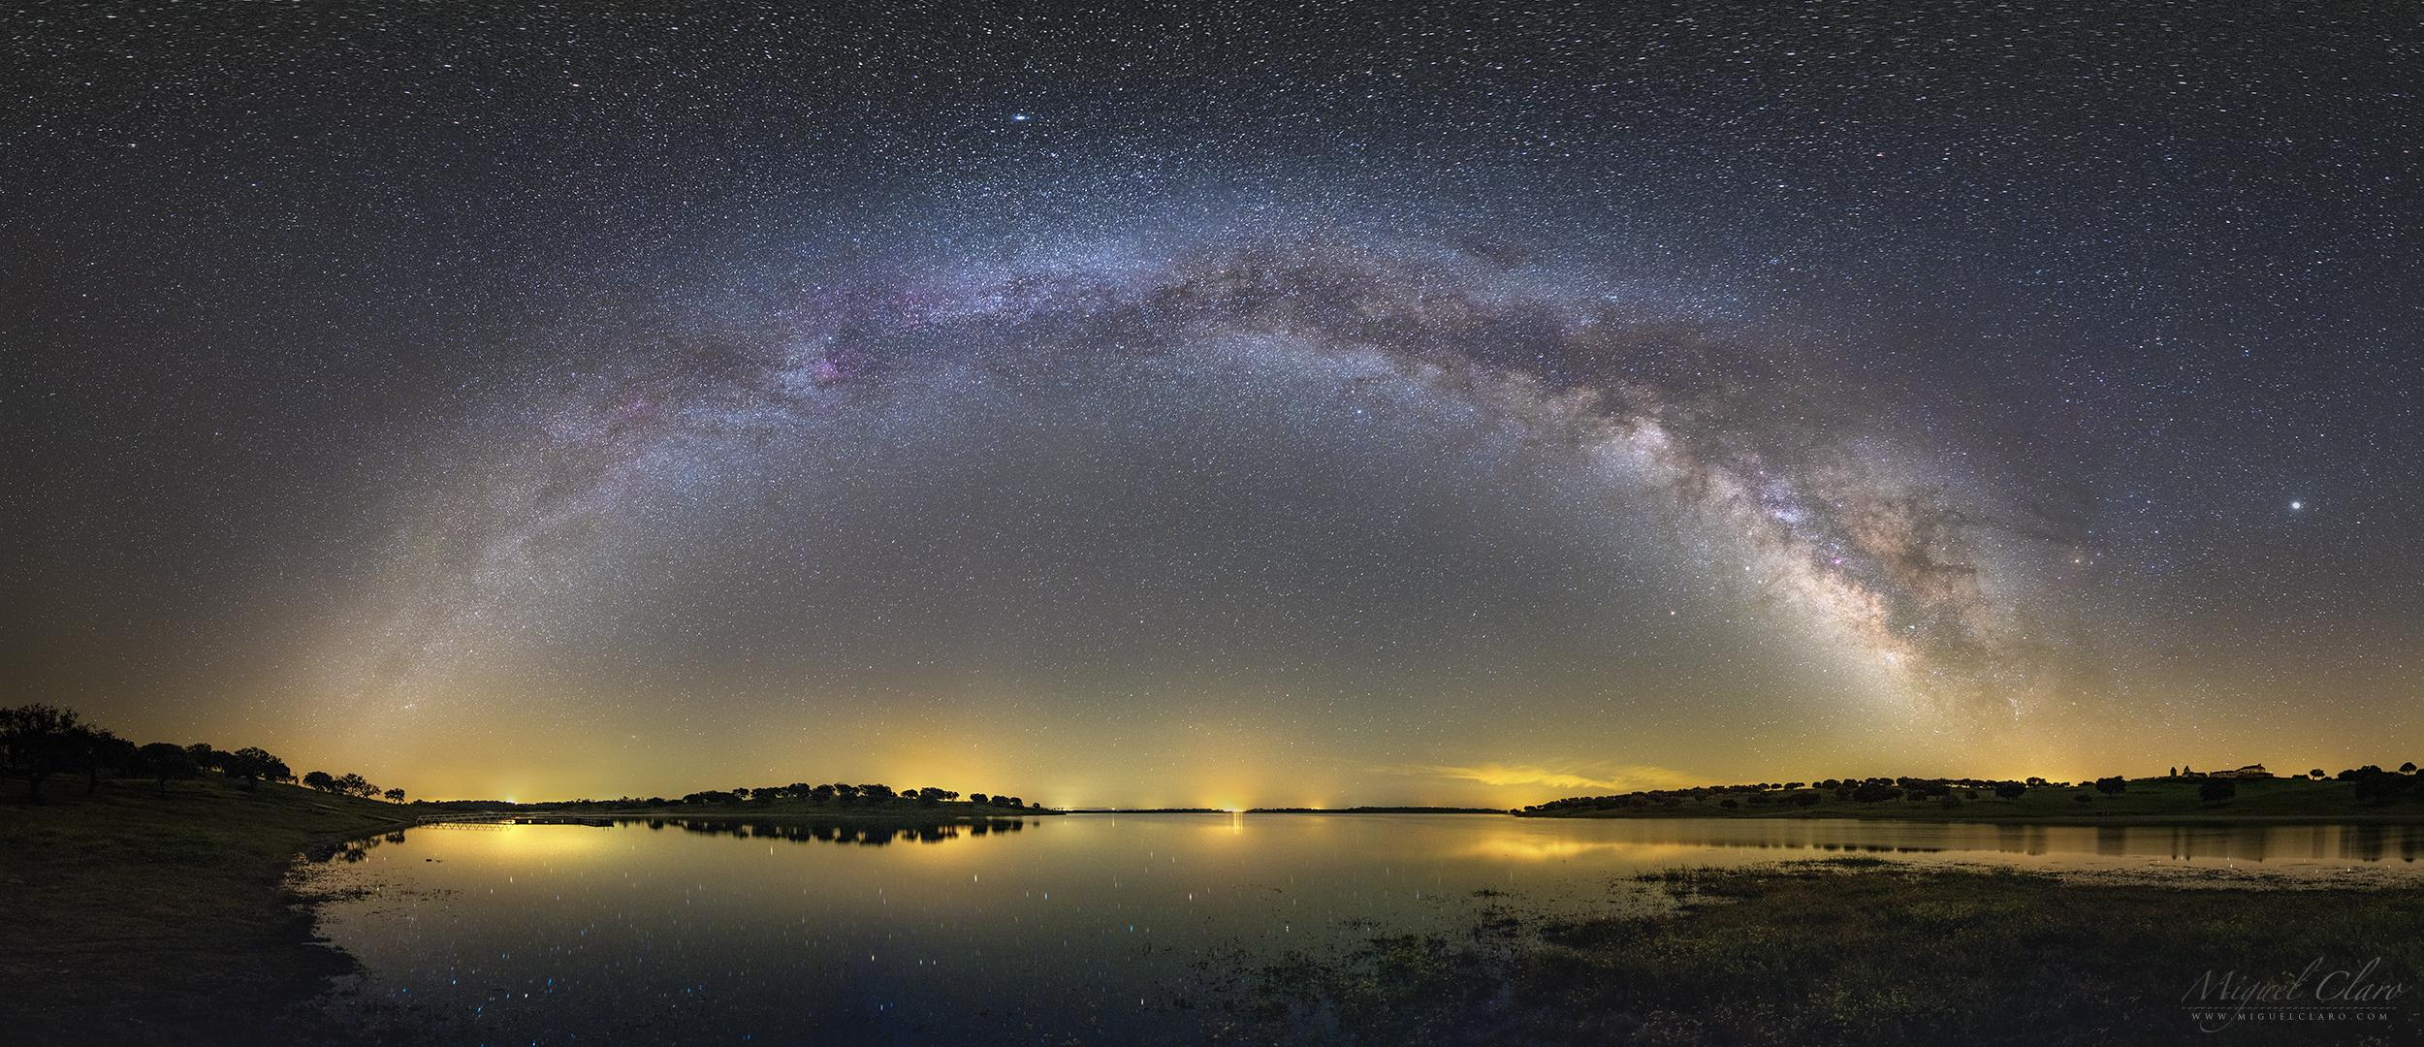

Slide 18
^{1b} 你将你的荣耀彰显于天！
看得见的天——宇宙
  银河系：
  宇宙：
犹太人对天的观念
  看得见的天+看不见的天
~100,000,000,000颗星球
~30,000,000,000,000个星系
Notes:
进到人的部分之前，诗人先讲到了一个我们都必须承认的事实——
你将你的荣耀彰显于天
看不见的天——（但丁，神曲——最高天）

Slide 19
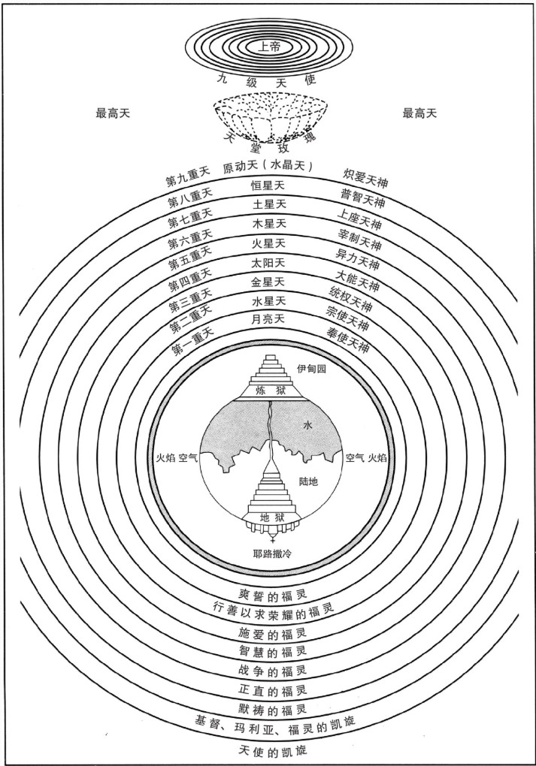
Notes:
但丁，神曲（天堂篇）

Slide 20
^{1b} 你将你的荣耀彰显于天！
看得见的天——宇宙
  银河系： ~100,000,000,000颗星球
  宇宙： ~30,000,000,000,000个星系
犹太人对天的观念
  看得见的天+看不见的天
神要藉着人——使神的名在全地何其美
Notes:
看的见的天尚且如此，更何况加上了看不见的天
不住在人手所造的殿中的神，祂自己的荣耀
居然要把祂的荣耀和美丽，带到地上/彰显到地上；并且是藉着人

Slide 21
诗篇 8
² 你因敌人的缘故，从婴孩和吃奶的口中建立了能力，使仇敌和报仇的闭口无言。
³ 我观看你指头所造的天，并你所陈设的月亮星宿，
⁴ 便说：“人算什么，你竟顾念他？世人算什么，你竟眷顾他？
⁵ 你叫他比天使微小一点，并赐他荣耀尊贵为冠冕。
^{6,7,8} 你派他管理你手所造的，使万物，就是一切的牛羊，田野的兽，空中的鸟，海里的鱼，凡经行海道的，都服在他的脚下。”

Slide 22
诗篇 8
神要藉着人
使敌人闭口无言 v2
在全地彰显神的荣耀 v3-5
生养、遍满、管理全地，使全地服在人的脚下 v6-8
使神的名在全地何其美

Slide 23
² 你因敌人的缘故，从婴孩和吃奶的口中建立了能力，使仇敌和报仇的闭口无言。
谁是神的敌人
  魔鬼撒旦
  明亮之星，早晨之子啊，你何竟从天坠落？你这攻败列国的，何竟被砍倒在地上？你心里曾说：“我要升到天上，我要高举我的宝座在神众星以上，我要坐在聚会的山上，在北方的极处，我要升到高云之上，我要与至上者同等。” 然而你必坠落阴间，到坑中极深之处。
  一切抵挡神的/高抬自己的
Notes:
谁是神的敌人
天上的神荣耀的一部分！天使长（明亮之星，早晨之子，一字之差）
本就满了神的荣耀，但还要高抬自己；甚至想与神同等；
然而，必要坠落到深渊
（上周力夫长老的讲道——倒抛物线；基督——降卑在升高）
完全想法的道路。想再升高，反倒坠落
凡事跟随撒旦想法:一切抵挡神的/高抬自己的

Slide 24
² 你因敌人的缘故，从婴孩和吃奶的口中建立了能力，使仇敌和报仇的闭口无言。
谁是神的敌人
  魔鬼撒旦
神对付敌人的办法
  使用“软弱”但“单纯”的人——婴孩和吃奶的
  使用“仇敌”最“擅长”的工具——口
  建立神的大能——能力
神要藉着人使敌人闭口无言
  一切抵挡神的/高抬自己的
Notes:
神对付敌人的办法?
神的能力远远大过撒旦；
捏死蚂蚁；撒旦会服气吗？
使用人呢？
不单是人，而且是使用“软弱”但“单纯”的人
使用“仇敌”最“擅长”的工具
建立神的大能
当神审判仇敌的时候，他就得闭口无言了
具体是如何？接着往下看
等我们读完3-8节再回头看，会清楚

Slide 25
³ 我观看你指头所造的天，并你所陈设的月亮星宿，
⁴ 便说:"人算什么,你竟顾念他？世人算什么,你竟眷顾他？
⁵ 你叫他比天使微小一点，并赐他荣耀尊贵为冠冕。
看得见的天——宇宙
  银河系： ~100,000,000,000颗星球
  宇宙： ~30,000,000,000,000个星系
  按秩序摆列在天上——神的荣耀彰显于天！
不过是神动了指头！
  海边的一粒沙？
太骄傲了
Notes:
读经文
把天和人做了一个对比。看得见的天
按秩序摆列在天上——神的荣耀彰显于天！
不单是数量，而且是按着神定规的秩序摆列在天上
不过是神动了指头！
人海边的一粒沙？太骄傲了

Slide 26
³ 我观看你指头所造的天，并你所陈设的月亮星宿，
⁴ 便说:"人算什么,你竟顾念他？世人算什么,你竟眷顾他？
⁵ 你叫他比天使微小一点，并赐他荣耀尊贵为冠冕。
用指头造天的神，竟顾念、眷顾人
赐人荣耀尊贵为冠冕
神说：“我们要照着我们的形象，按着我们的样式造人……” 神就照着自己的形象造人，乃是照着他的形象，造男造女。 (创1:26-27)
耶和华神用地上的尘土造人，将生气吹在他鼻孔里，他就成了有灵的活人，名叫亚当。 (创2:7)
Notes:
所以，大卫说”人算什么…”
用指头造天的神，竟顾念、眷顾人
不单眷顾，还赐人荣耀尊贵为冠冕
神的创造；创世记第一二章
从地上尘土造的人；
赐祂神自己属天的形象；
有神吹入的生命气息；
这样第一个形象——出于土，但属天的形象：
诗人说：神赐荣耀尊贵为冠冕

Slide 27
³ 我观看你指头所造的天，并你所陈设的月亮星宿，
⁴ 便说:"人算什么,你竟顾念他？世人算什么,你竟眷顾他？
⁵ 你叫他比天使微小一点，并赐他荣耀尊贵为冠冕。
用指头造天的神，竟顾念、眷顾人
赐人荣耀尊贵为冠冕
神就照着自己的形象造人
用地上的尘土造人
神要藉着人在全地彰显神的荣耀
Notes:
藉着这样的人
神要藉着人在全地彰显神的荣耀
彰显荣耀的方式——下面的6-8经文

Slide 28
^{6,7,8} 你派他管理你手所造的，使万物，就是一切的牛羊，田野的兽，空中的鸟，海里的鱼，凡经行海道的，都服在他的脚下。"
管理神手所造的
神说：“我们要照着我们的形象，按着我们的样式造人，使他们管理海里的鱼、空中的鸟、地上的牲畜和全地，并地上所爬的一切昆虫。” 神就照着自己的形象造人，乃是照着他的形象，造男造女。神就赐福给他们，又对他们说：“要生养众多，遍满地面，治理这地，也要管理海里的鱼、空中的鸟和地上各样行动的活物。” (创1:26-28)
Notes:
神要彰显他的荣耀——藉着人
很难不让我们再次回到创世记第一章，看神的描写
生养众多，遍满地面
管理神一切在地上所造的

Slide 29
^{6,7,8} 你派他管理你手所造的，使万物，就是一切的牛羊，田野的兽，空中的鸟，海里的鱼，凡经行海道的，都服在他的脚下。"
管理神手所造的
使他们管理海里的鱼、空中的鸟、地上的牲畜和全地
要生养众多，遍满地面，治理这地
使全地服在人的脚下
Notes:
犹太人的宇宙观里
海里的鱼、空中的鸟、这些都是包括在“地”的范围内的，地——泛指这个世界。
这个过程——是使全地服在人的脚下
天上陈设的月亮星宿——神直接掌管天上的秩序摆列，彰显神的荣美于天
地上的秩序，神则交给了出于地，但按着神属天形象所造的人
使全地服在按着神属天形象所造的人的脚下 彰显神的荣美

Slide 30
^{6,7,8} 你派他管理你手所造的，使万物，就是一切的牛羊，田野的兽，空中的鸟，海里的鱼，凡经行海道的，都服在他的脚下。"
使全地服在人的脚下
起初，神创造天地。地是空虚混沌，渊面黑暗，神的灵运行在水面上。 神说：“要有光。”就有了光。(创1:1-3)
…… 神造万物 ……
神就照着自己的形象造人，…造男造女。神就赐福…对他们说：“要生养众多，遍满地面，治理这地，也要管理…各样行动的活物。” (创1:27-28)
Notes:
创世记第一章——地20次，天10次，荣耀的天
但开头和结尾，是如何提到“地”的：读经文
神是用祂的话，从地的空虚混沌、黑暗中，造出了万有/全地。
又把万有/全地，都交给人来治理。
人是按着神的形象造的；虽然是用地上的尘土造的，却有属天的生命气息。
耶和华神用地上的尘土造人，将生气吹在他鼻孔里，他就成了有灵的活人，名叫亚当。 (创2:7)
神要这样的人“生养众多，遍满地面，治理这地”，也就是说，这样用地上的尘土造的，却有属天的生命气息的人，是从吃奶和婴孩的阶段成长起来，遍满地面；
（1）是纵向的，从地而出的生命，长成彰显神属天的生命荣光；是从地上长到天上。
（2）是横向的，这样属天的生命，在地上扩展，遍满全地，并且治理全地。
从一个个的婴孩身上建立神的能力，全地都充满了属天的生命，并且地上的万物也都被这样的生命治理，全地也就服在人的脚下的，也就也服在神的秩序和摆列中，彰显神的荣耀。

Slide 31
^{6,7,8} 你派他管理你手所造的，使万物，就是一切的牛羊，田野的兽，空中的鸟，海里的鱼，凡经行海道的，都服在他的脚下。"
使全地服在人的脚下
地是空虚混沌，渊面黑暗…神说：“要有光。”就有了光。 …… 神造万物 ……
神就照着自己的形象造人 / 用地上的尘土造人
要生养众多，遍满地面，治理这地
神要藉着人生养、遍满、管理全地，使全地服在人的脚下
Notes:
所以，我们得到一个结论：

Slide 32
² 你因敌人的缘故，从婴孩和吃奶的口中建立了能力，使仇敌和报仇的闭口无言。
神藉着从地所出，按神形象所造的人
生养、遍满、管理全地，使全地服在人的脚下 v6-8
在全地彰显神的荣耀 v3-5
使敌人闭口无言 v2
你的名在全地何其美！
Notes:
当仇敌看见这幅图景在地上展开的时候便无话可说。
凡有气息的都要赞美说——你的名在全地何其美！
在吃奶的，和婴孩口中建立的能力！远远超过明亮之星，早晨之子的荣耀
只能接受神的审判。
约伯的故事。
从撒旦和神的“对话”开始。神几乎允许撒旦夺走了约伯一切的产业，真实包括他的妻儿和健康。
但是约伯依然信靠神，经过苦难，“我从前风闻有神，如今亲眼见神”。
开始于撒旦和约伯的对话，约伯和他朋友们的对话，结束在约伯和神的对话。
最后，约伯，撒旦完全失败，无法再控告，约伯反而得双倍的祝福。

Slide 33
⁹ 耶和华我们的主啊，你的名在全地何其美！
神要藉着人使敌人闭口无言
但是，人犯罪了
被仇敌引诱，听了仇敌的话 ——创3
耶和华神所造的，唯有蛇比田野一切的活物更狡猾。蛇对女人说：“神岂是真说，不许你们吃园中所有树上的果子吗？” …蛇对女人说：“你们不一定死！ 因为神知道你们吃的日子眼睛就明亮了，你们便如神能知道善恶。” 于是女人见那棵树的果子好做食物，也悦人的眼目，且是可喜爱的，能使人有智慧，就摘下果子来吃了；又给她丈夫，她丈夫也吃了。 (创3:1-5)
Notes:
但是，我们刚刚看到，今天在地上的光景真是如此吗？
神要，但人犯罪
不是使敌人闭口无言
反倒被仇敌引诱，听了仇敌的话
创3——夏娃听了古蛇/撒旦的话/引诱
罪就入了这世界

Slide 34
⁹ 耶和华我们的主啊，你的名在全地何其美！
神要藉着人在全地彰显神的荣耀
但是，人犯罪了
亏缺神的荣耀，人要自己的荣耀 ——创4
耶和华看中了亚伯和他的供物，只是看不中该隐和他的供物。该隐就大大地发怒，变了脸色。…该隐起来打他兄弟亚伯，把他杀了。…拉麦对他两个妻子说：“…壮年人伤我，我把他杀了；少年人损我，我把他害了。若杀该隐遭报七倍，杀拉麦必遭报七十七倍。” (创4:4-5,8, 23-24)
Notes:
神要，但人犯罪
亏缺神的荣耀，而且人要自己的荣耀
创4——亚当夏娃的儿子该隐；杀弟弟亚伯，亏缺神的荣耀；
该隐的后代拉麦——变本加厉，77倍报复——只看见自己的荣耀

Slide 35
⁹ 耶和华我们的主啊，你的名在全地何其美！
神要藉着人生养、遍满、管理全地，使全地服在人的脚下
但是，人犯罪了
全地满了罪，全地卧在恶者的手下 ——创6
当人在世上多起来，又生女儿的时候，神的儿子们看见人的女子美貌，就随意挑选，娶来为妻。耶和华说：“人既属乎血气，我的灵就不永远住在他里面…” …耶和华见人在地上罪恶很大，终日所思想的尽都是恶。 (创6:1-3, 5)
Notes:
神要，但人犯罪
全地满了罪，要全地服在人的手下
创6——人确实生养众多，甚至遍满地面了
但是——人属血气；全地满了人的恶，甚至人的思想尽都是恶
甚至——这地上的罪恶，都影响到了天
创3-6的人犯罪路线，就是我们全人类堕落犯罪的缩影

Slide 36
诗篇 8
神要藉着人
使敌人闭口无言 v2
在全地彰显神的荣耀 v3-5
生养、遍满、管理全地，使全地服在人的脚下 v6-8
使神的名在全地何其美
Notes:
神原本的美好的计划：

Slide 37
诗篇 8
但是，人犯罪了
被仇敌引诱，听了仇敌的话 ——创3
亏缺神的荣耀，人要自己的荣耀 ——创4
全地满了罪，全地卧在恶者的手下 ——创6
神的计划 失败 了吗？
神的名在全地 还能 何其美 吗?
No!
Yes!

Slide 38
诗篇 8
² 你因敌人的缘故，从婴孩和吃奶的口中建立了能力，使仇敌和报仇的闭口无言。
³ 我观看你指头所造的天，并你所陈设的月亮星宿，
⁴ 便说：“人算什么，你竟顾念他？世人算什么，你竟眷顾他？
⁵ 你叫他比天使微小一点，并赐他荣耀尊贵为冠冕。
^{6,7,8} 你派他管理你手所造的，使万物，就是一切的牛羊，田野的兽，空中的鸟，海里的鱼，凡经行海道的，都服在他的脚下。”
Notes:
诗篇8是一篇弥赛亚诗篇
意思是，这篇诗篇是讲道这位弥赛亚，也就是我们的救主，耶稣基督的。
四次在新约圣经里被引用（马太福音，哥林多前书，以弗所书，希伯来书）
时间的关系，我们主要看希伯来书的这一处，也会稍微分享到其他。
希伯来书，会告诉我们，诗篇8篇，根本是指着耶稣基督说的。

Slide 39
希伯来书2:6-10
⁶但有人在经上某处证明说：“人算什么，你竟顾念他？世人算什么，你竟眷顾他？⁷你叫他比天使微小一点，赐他荣耀、尊贵为冠冕，并将你手所造的都派他管理，⁸叫万物都服在他的脚下。”既叫万物都服他，就没有剩下一样不服他的。只是如今我们还不见万物都服他，⁹唯独见那成为比天使小一点的耶稣，因为受死的苦，就得了尊贵、荣耀为冠冕，叫他因着神的恩为人人尝了死味。¹⁰原来那为万物所属、为万物所本的，要领许多的儿子进荣耀里去，使救他们的元帅因受苦难得以完全，本是合宜的。
Notes:
一起读

Slide 40
希伯来书2:6-10
亚当的后裔，都失败了
你派他管理你手所造的…都服在他的脚下 (诗8:6-8)
只是如今我们还不见万物都服他 (来2:8)
但耶稣站在了亚当/人的地位上
你叫他比天使微小一点，并赐他荣耀尊贵为冠冕。(诗8:5)
唯独见那成为比天使小一点的耶稣，因为受死的苦，就得了尊贵、荣耀为冠冕… (来2:9)
为人人尝了死味——受死的苦
  …叫他因着神的恩为人人尝了死味。 (来2:9)
Notes:
亚当的后裔，都失败了，如我们刚刚所看见的 诗篇8说：… 希伯来书说：…
但耶稣站在了亚当/人的地位上
诗篇8说：… 希伯来书说：… 他——人，耶稣，成为那个比天使微小一点的
希伯来书2章，多了一个过程——受死的苦
为人人尝了死味——受死的苦
什么是受死的苦？
感谢力夫长老，上周的信息！他其实把我想要分享的最核心的部分已经讲过了
受死的苦，不单是十字架上的痛苦，更是那个与父神完全隔绝的痛苦。
我们每一个犯罪，失败的人，本都要承受这个结局——死，也就是与神完全的隔绝。
但，是主耶稣为什么尝了这个死味？
为了你，为了我，为了我们所有这些亚当的后裔，我们这些所有犯罪的，在神的旨意上失败的
他替我们死，我们就不再需要死了。
而且，不但如此，神的恩典/心意，不单是让我们不必死。
他还从死里复活，得了荣耀尊贵为冠冕，他要继续在人身上完成祂永远的旨意。

Slide 41
希伯来书2:6-10
领许多的儿子进荣耀里
那为万物所属、为万物所本的，要领许多的儿子进荣耀里去，使救他们的元帅因受苦难得以完全，本是合宜的。 (来2:10)
我们不再是罪的奴仆，乃是神的儿女
儿女既同有血肉之体，他也照样亲自成了血肉之体，特要借着死败坏那掌死权的，就是魔鬼，并要释放那些一生因怕死而为奴仆的人。 (来2:14-15)
完成神的旨意
叫万物都服在他的脚下。 (来2:8)
Notes:
领许多的儿子进荣耀里
基督的受苦，也就是受死。不单是为着我们不再死。更是为着要使我们能够一同进入荣耀，与祂一样。
而且我们不再是罪的奴仆，乃是神的儿女
14-15节进一步说….
注意这个称呼，儿子，儿女？我们不再是罪的奴仆，乃被称为神的儿女
败坏了仇敌，也就是掌死权的，也就是魔鬼
完成神的旨意
耶稣站在我们的位置上，尝了死味。使得，我们能够站在祂的位置上，得着儿子的名分。
祂为我死，我为祂活 奇妙交换！
人心甘情愿地，称耶稣的为主，慢慢地：
万物都要服在这位完成神旨意的神儿子脚下，也就服在神的权下

Slide 42
诗篇 8
² 你因敌人的缘故，从婴孩和吃奶的口中建立了能力，使仇敌和报仇的闭口无言。
³ 我观看你指头所造的天，并你所陈设的月亮星宿，
⁴ 便说：“人算什么，你竟顾念他？世人算什么，你竟眷顾他？
⁵ 你叫他比天使微小一点，并赐他荣耀尊贵为冠冕。
^{6,7,8} 你派他管理你手所造的，使万物，就是一切的牛羊，田野的兽，空中的鸟，海里的鱼，凡经行海道的，都服在他的脚下。”
Notes:
带着希伯来书2章的认识，再回到诗篇8
再读一遍

Slide 43
诗篇 8
亚当
神要藉着人
使敌人闭口无言 v2
在全地彰显神的荣耀 v3-5
生养、遍满、管理全地，使全地服在人的脚下 v6-8
使神的名在全地何其美
Notes:
是的人，亚当的后裔 全然失败了
我们实在无法说“神的名在全地何其美”

Slide 44
诗篇 8
基督
神要藉着
使敌人闭口无言 v2
在全地彰显神的荣耀 v3-5
生养、遍满、管理全地，使全地服在人的脚下 v6-8
使神的名在全地何其美
Notes:
但在，如果我们说神藉着基督：
是不是我们就能说，神的名在全地何其美了？！
前两点，我们可以理解。
第三点呢？
使得全地服在基督的脚下，可以理解：但是藉着生养、遍满、管理全地？
再读一处，诗篇8，保罗的引用

Slide 45
以弗所书1
²⁰就是照他在基督身上所运行的大能大力，使他从死里复活，叫他在天上坐在自己的右边，²¹远超过一切执政的、掌权的、有能的、主治的和一切有名的，不但是今世的，连来世的也都超过了；²²又将万有服在他的脚下，使他为教会做万有之首。²³教会是他的身体，是那充满万有者所充满的。
Notes:
原来：基督有一个身体——叫教会；
而这基督身体会不断的增长，生养众多，遍满全地，治理这地

Slide 46
诗篇 8
完成时
进行时
基督 和 教会
神要藉着
使敌人闭口无言 v2
在全地彰显神的荣耀 v3-5
生养、遍满、管理全地，使全地服在人的脚下 v6-8
使神的名在全地何其美
Notes:
一面，元首基督的已经完全了神的旨意：藉着祂的道成肉身，死里复活
败坏了掌死权的仇敌
在全地彰显了神的荣耀
证明/宣告全地是要服在神的教会
另一面，基督身体的教会则正在完成神的旨意：
如基督，如约伯一样，能够藉着我们生命的见证，在全地彰显神的荣耀
使仇敌闭口无言
横向的：基督的肢体不断增长，小基督们遍满全地；福音传道地极
纵向的：每一个在地上的神儿女/小基督都彰显出属天的荣耀，用属天的生命管理全地
日期就到了，全地就服在这新造的族类的脚下了

Slide 47
⁹ 耶和华我们的主啊，你的名在全地何其美！
…旨意的奥秘，要照所安排的，在日期满足的时候，使天上、地上一切所有的，都在基督里面同归于一。 (弗1:9b-10)
耶和华我们的主啊，你的名在全地何其美！
从婴孩和吃奶的口中建立能力 使仇敌闭口无言！
Notes:
日期就到了，全地就服在这新造的族类的脚下了
是天上、地上一切所有的，都在基督里同归于一
我们就真可以赞美说：
耶和华我们的主啊，你的名在全地何其美！
所以尽管，现在全地可能满目疮痍；但我们相信，到那一天，我们可以说。但今天的呢？
是的，当我们看向那个从亚当出生的老我，在这地上所做的时，我们真的说不出来。
但，如果我们看向那个从基督里的新生命呢？我相信，我们都可以这样的说！
无论是信主多久，有多少对神的经历/经验；有多少的圣经在你的头脑里！只要你愿意相信，哪怕是今天才相信，都可以说！
记得，神要建立的能力，正是藉着婴孩和吃奶的，从他们的口中建立能力…

Slide 48
马太福音21
¹⁵祭司长和文士看见耶稣所行的奇事，又见小孩子在殿里喊着说“和散那归于大卫的子孙”，就甚恼怒，¹⁶对他说：“这些人所说的，你听见了吗？”耶稣说：“是的。经上说‘你从婴孩和吃奶的口中完全了赞美’的话，你们没有念过吗？”
Notes:
主耶稣基督亲自引用诗篇8篇
那是棕榈主日，也就是祂钉十字架前5天，进耶路撒冷的日子。
当他进到城中，进了神的殿，推倒兑换银钱之人的桌子和卖鸽子之人的凳子；洁净了圣殿
并且医治了殿里的瞎子、瘸子。
有一群的小孩子，就对着耶稣喊“和散那归于大卫的子孙”！
读经文
难道这些小孩子会比祭司长和文士，对圣经/神的话更熟吗？会比他们更有关于神的经验/经历吗？
这一群“软弱”但“单纯”的小孩子，发自心灵和诚实地对神的赞美“和散那归于大卫的子孙” ，就在那个当下应验了诗篇第8篇的话！
预备我们的心，让我们能用心灵和诚实像这位爱我们，救我们的主耶稣，献上赞美！愿意祂的名今天在我们当中就被高举，祂的荣美，在我们当中，已至全地上都被彰显

